Slide 1
Halbschriftliche
Multiplikation
Напівписьмове множення [Napivpysʹmove mnozhennya]
die Multiplikation
множення
[mnozhennya]
7 · 15 = 105
der 1. Faktor
der 2. Faktor
das Produkt
1-й множник
[1-y mnozhnyk]
2-й множник
[2-y mnozhnyk]
добуток
[dobutok]

Slide 2
Halbschriftliche
Multiplikation
Напівписьмове множення [Napivpysʹmove mnozhennya]
die Malaufgabe
7 · 15 = 105
завдання множення
[zavdannya mnozhennya]
.
7 15 = 105
Sieben mal fünfzehn ist gleich einhundertfünf.
die Gleichung
рівняння
[rivnyannya]
Сім помножити на п'ятнадцять дорівнює ста п'яти.
[Sim pomnozhyty na p'yatnadtsyatʹ dorivnyuye sta p'yaty.]
der Rechenweg
спосіб розрахунку
[sposib rozrakhunku]

Slide 3
Halbschriftliche
Multiplikation
Напівписьмове множення [Napivpysʹmove mnozhennya]
Schrittweise Multiplizieren
множення по діям
[mnozhennya po diyam]
Ich zerlege die Aufgabe in zwei Malaufgaben.
7 · 15 = 70 + 35 = 105
Я розділяю задачу на два завдання множення.
[Ya rozdilyayu zadachu na dva zavdannya mnozhennya.]
7 · 10 = 70
7 · 5 = 35

Slide 4
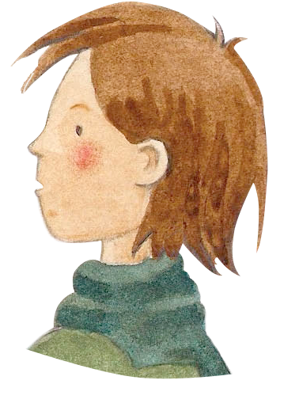
Halbschriftliche
Multiplikation
Напівписьмове множення [Napivpysʹmove mnozhennya]
stellenweise Multiplizieren mit dem Malkreuz
помноження розрядів за допомогою хреста множення
[pomnozhennya rozryadiv za dopomohoyu khresta mnozhennya]
Ich rechne die Aufgabe mit dem Malkreuz aus.
16 · 13 = 208
· | 10 | 3
10 | 100 | 30 | 130
6 | 60 | 18 | 78
 | 160 | 48 | 208
Я розраховую задачу за допомогою хреста множення.
[Ya rozrakhovuyu zadachu za dopomohoyu khresta mnozhennya.]

